Slide 1
Несём добро!

Slide 2
Теоретические предпосылки буллинга

Slide 3
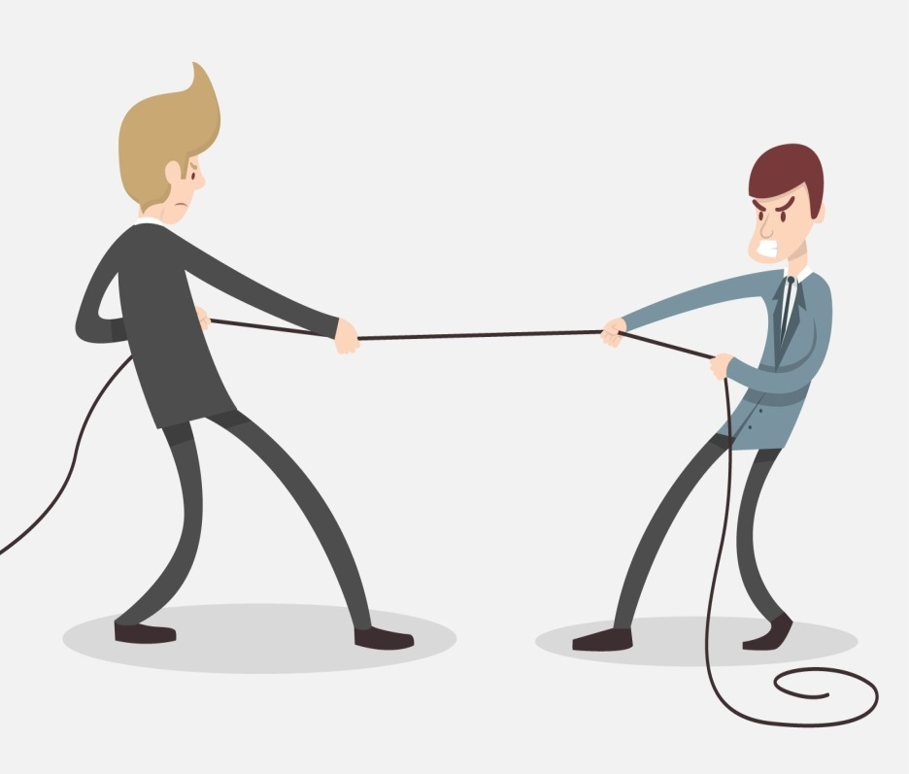
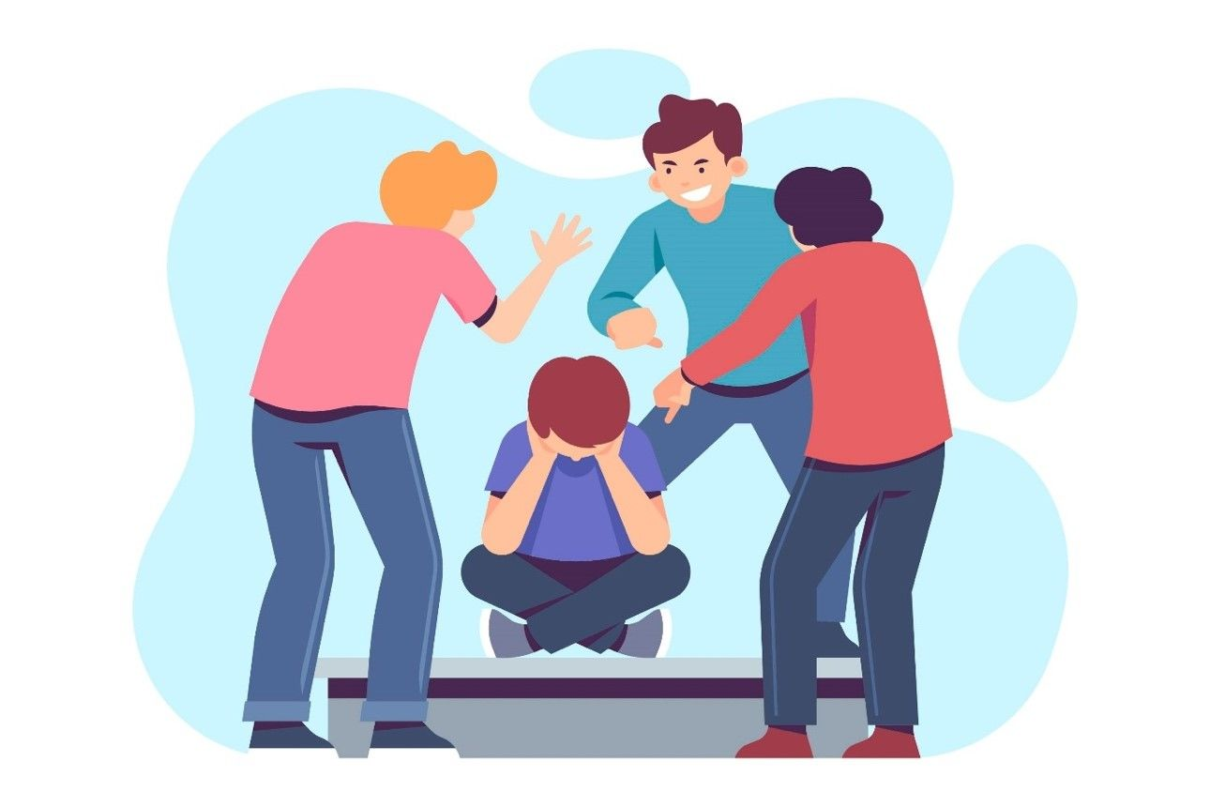
Отличия конфликта от буллинга
Конфликт — это разовая попытка с помощью агрессии разрешить проблему или спор.
Конфликт предполагает более-менее равные силы его участников.
Буллинг — это протяжённый во времени социальный акт, цель которого — поднять статус и самооценку агрессоров за счёт унижения жертвы.
В травле жертва всегда ощущает себя одинокой и беспомощной.

Slide 4
Виды буллинга

Slide 5
Социальная травля
Об ученике распространяют сплетни и слухи (часто они не являются правдой), с ним отказываются общаться, его не берут в совместные школьные проекты, не приглашают гулять, не предлагают пойти в гости и т.д.

Slide 6
Физическая травля
Кто-то более сильный отбирает у ребенка вещи, прячет или портит их. Бьет, толкает, пинает, запирает в школьном классе или туалете, угрожает тем, кто попытается встать на защиту.

Slide 7
Вербальный буллинг
Ученику дают обидные прозвища, смеются над его внешним видом, одеждой, манерой говорить и т.д.

Slide 8
Кибербуллинг
Угрозы, издевательства, оскорбления в соцсетях и мессенджерах. Демонстрация фото и видео, где ученик выставлен не в лучшем свете.

Slide 9
Моббинг
Форма психологического насилия в виде массовой травли человека в коллективе с целью исключения этого человека их классного коллектива, школы).

Slide 10
Троллинг
Любое провокативное и подстрекательное общение, использование клеветы, обмана, искусственное разжигание ссор и споров, призыв к деструктивным действиям и стилю общения без должных адекватных причин).

Slide 11
Роли участников в травле

Slide 12
Треугольник Карпмана

Slide 13
Причины возникновения буллинга
Борьба за лидерство
Столкновение разных субкультур, ценностей, взглядов и неумение толерантно относиться к ним
Агрессивность
Наличие у ребенка психических или физических изъянов
Низкая самооценка
Зависть

Slide 14
Последствия буллинга
Высокий уровень тревоги
Нарушение сна, аппетита, работы
Неустойчивость внимания
Снижение успеваемости
Агрессивность, депрессивность
Многочисленные страхи

Slide 15
Способы защиты от буллинга
Рассказывать о случаях буллинга взрослым, которым доверяешь.
Нужно укреплять самооценку и вести себя уверенно. Быть настойчивым и сильным (хотя бы внешне).
Нельзя надеяться отомстить с помощью ещё большей жестокости. Это приведёт к новым проблемам.
Самое мощное оружие против агрессии — юмор.
Если стал свидетелем насилия, нужно немедленно привести кого-то из взрослых

Slide 16
Спасибо за внимание!

